Slide 1





培训目录 CONTENTS
基本认知：产品的基础知识
分解结构：产品的组装
工艺流程：工序的组装作业
注意事项：制程中出现的问题
成品出货：包装工序事项
*

Slide 2

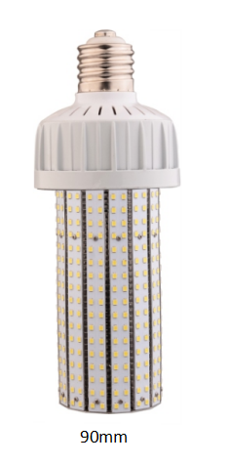
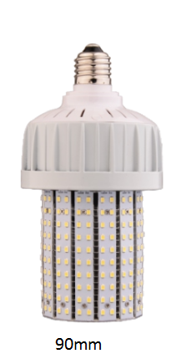
90MM压铸，老款玉米灯（20-80W）
成品
*
Notes:
企业培训的目的为了提高员工的素质和工作能力，最终促进企业的发展。要成功的进行企业员工的培训，关键是要了解员工的学习特性，由于企业员工都是在职成人，具有成人学习的一般特征。因此培训工作者充分掌握成人特有的学习特性对于做好培训工作是大有裨益的。

Slide 3
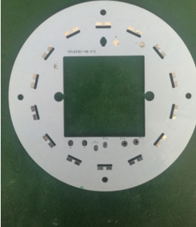
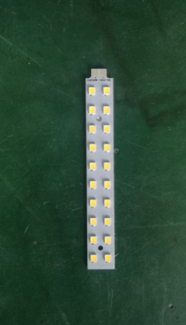
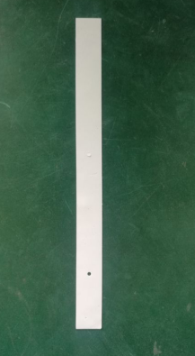
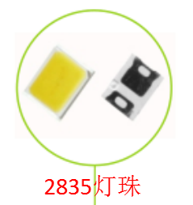
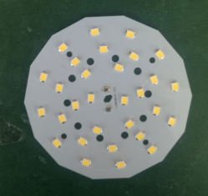
组成量及用量
PCB半成品（灯珠+PCB）14PCS，导热垫14PCS
底板1PCS
顶盖1PCS
半成品灯板14PCS
导热垫14PCS
*
Notes:
对策：
1.每隔20分钟创造一个小高潮，帮助参与者放松，并再次集中参与者的注意力；
2.如果以讲授为主，连续讲授不要超过20分钟，哪怕学员表现出来的状态似乎不错；
3.授课过程中每隔20分钟进行一次要点总结，帮助参训者强化课程要点；
4.善于观察。授课过程中培训师要眼观六路，耳听八方，时刻留意现场的反应，一旦四分之一参训者表现出疲意，培训师要快速拿出对策，此时最好的方式是让大家稍事休息。

Slide 4
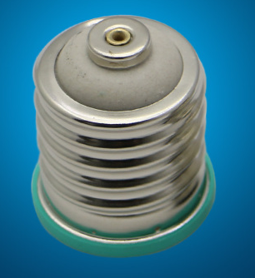
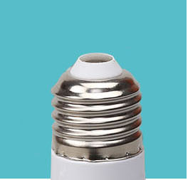
组成量及用量
灯头（E26，E27，E39，E40）1PCS
E39
E26
E27
E40
*
Notes:
对策：
1.每隔20分钟创造一个小高潮，帮助参与者放松，并再次集中参与者的注意力；
2.如果以讲授为主，连续讲授不要超过20分钟，哪怕学员表现出来的状态似乎不错；
3.授课过程中每隔20分钟进行一次要点总结，帮助参训者强化课程要点；
4.善于观察。授课过程中培训师要眼观六路，耳听八方，时刻留意现场的反应，一旦四分之一参训者表现出疲意，培训师要快速拿出对策，此时最好的方式是让大家稍事休息。

Slide 5
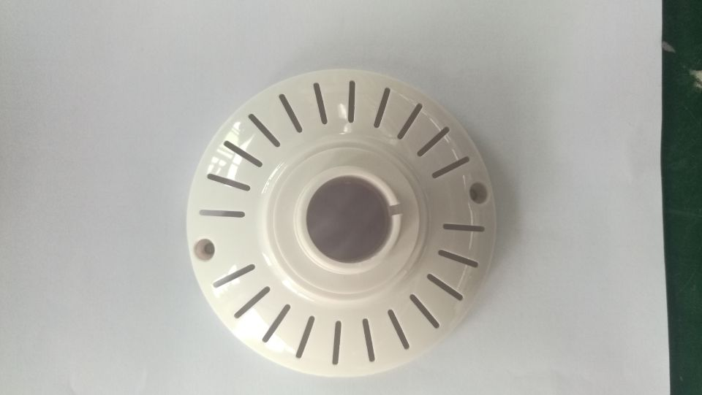
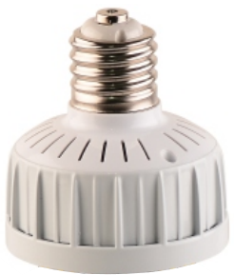
组成量及用量
塑胶灯杯（E27，E40）1PCS，
105MM铝壳灯杯1PCS，
E27
压铸灯杯
E40
*
Notes:
对策：
1.每隔20分钟创造一个小高潮，帮助参与者放松，并再次集中参与者的注意力；
2.如果以讲授为主，连续讲授不要超过20分钟，哪怕学员表现出来的状态似乎不错；
3.授课过程中每隔20分钟进行一次要点总结，帮助参训者强化课程要点；
4.善于观察。授课过程中培训师要眼观六路，耳听八方，时刻留意现场的反应，一旦四分之一参训者表现出疲意，培训师要快速拿出对策，此时最好的方式是让大家稍事休息。

Slide 6
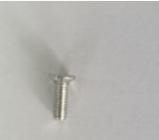
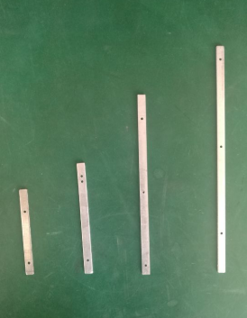
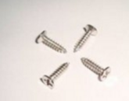
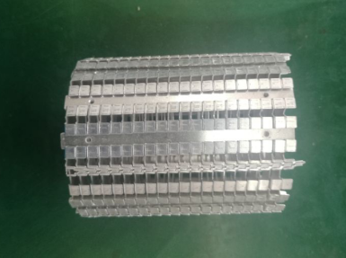
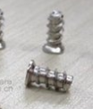
组成量及用量
散热器1PCS，螺丝，铝条14PCS
3*8平头机丝（6PCS
2*8平头自攻螺丝
2*10平头自攻螺丝
KB5*10平头平尾
自攻螺丝
直径90MM散热器1PCS
60MM
80MM
135MM
170MM
*
Notes:
对策：
1.每隔20分钟创造一个小高潮，帮助参与者放松，并再次集中参与者的注意力；
2.如果以讲授为主，连续讲授不要超过20分钟，哪怕学员表现出来的状态似乎不错；
3.授课过程中每隔20分钟进行一次要点总结，帮助参训者强化课程要点；
4.善于观察。授课过程中培训师要眼观六路，耳听八方，时刻留意现场的反应，一旦四分之一参训者表现出疲意，培训师要快速拿出对策，此时最好的方式是让大家稍事休息。

Slide 7
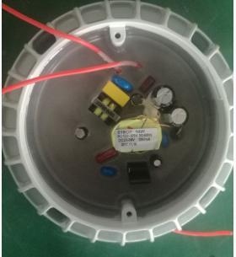
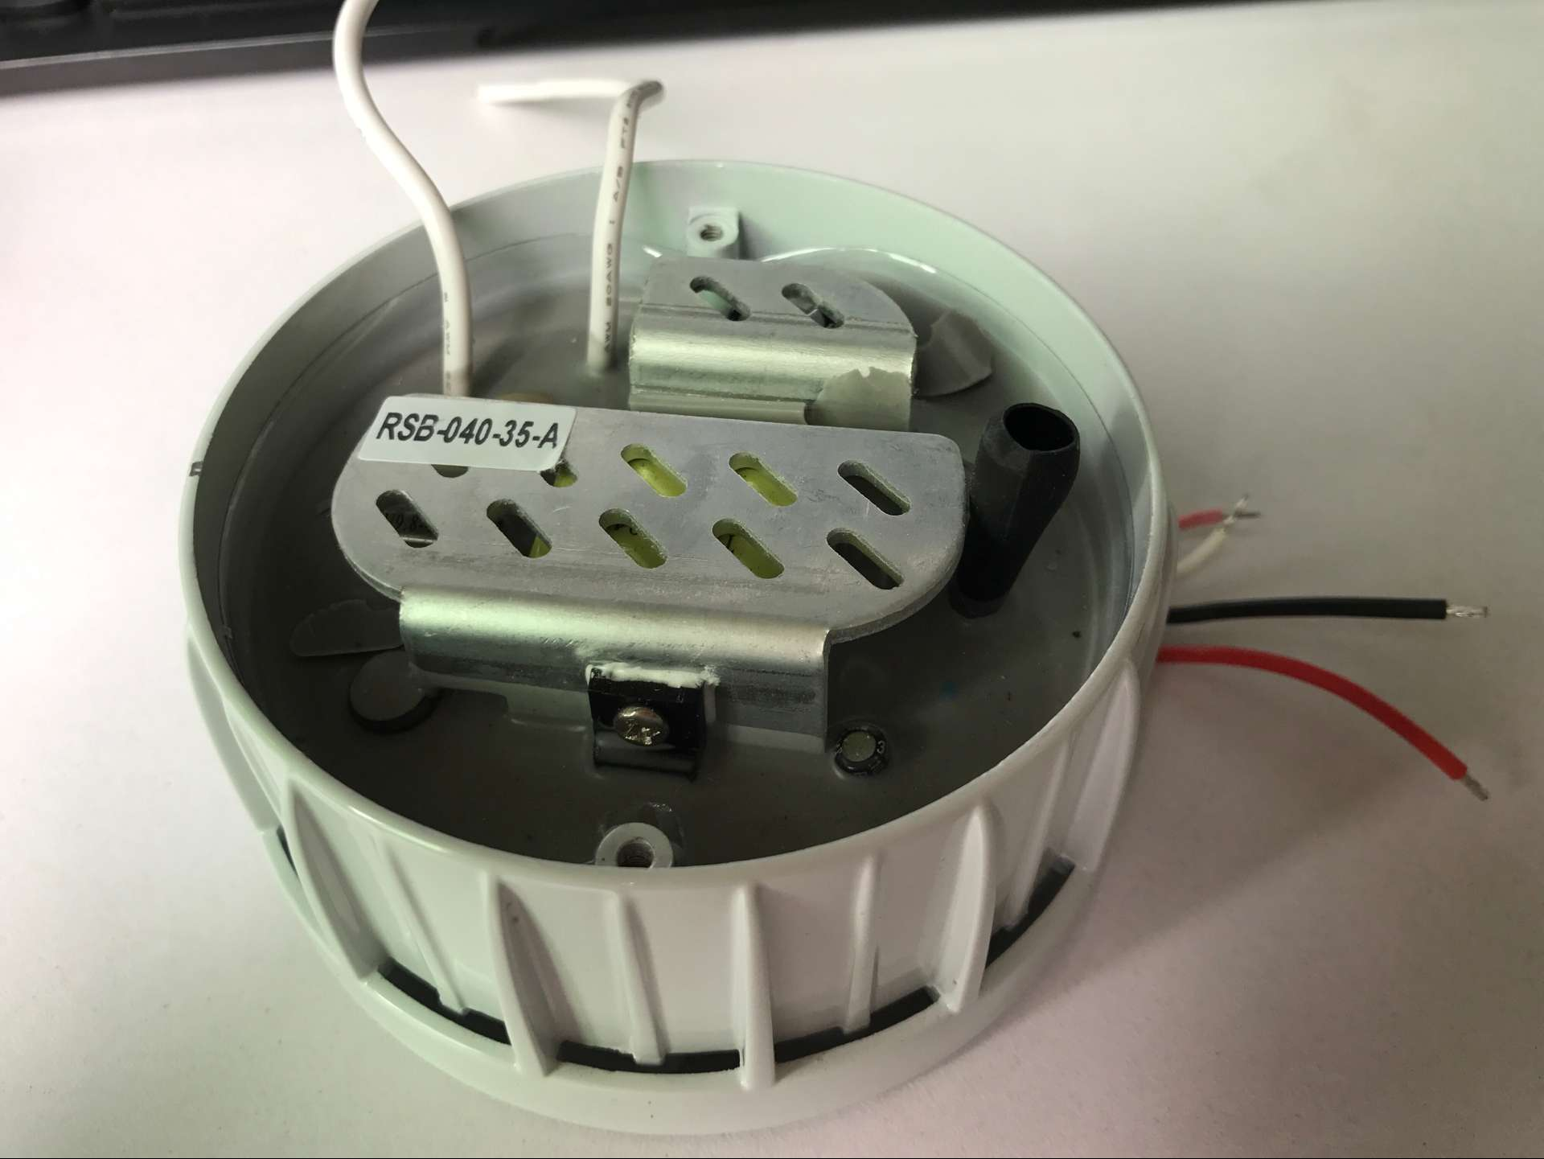
组成量及用量
电源（20W，25-40W）
20W
25-40W
*
Notes:
对策：
1.每隔20分钟创造一个小高潮，帮助参与者放松，并再次集中参与者的注意力；
2.如果以讲授为主，连续讲授不要超过20分钟，哪怕学员表现出来的状态似乎不错；
3.授课过程中每隔20分钟进行一次要点总结，帮助参训者强化课程要点；
4.善于观察。授课过程中培训师要眼观六路，耳听八方，时刻留意现场的反应，一旦四分之一参训者表现出疲意，培训师要快速拿出对策，此时最好的方式是让大家稍事休息。

Slide 8
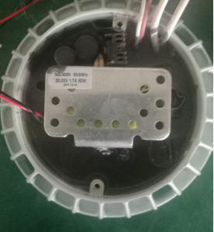
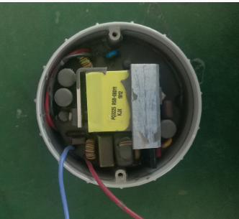
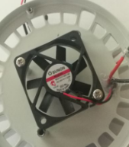
组成量及用量
电源（50-60-80W）1PCS
50-60W
80W
风扇4010 1PCS
*
Notes:
对策：
1.每隔20分钟创造一个小高潮，帮助参与者放松，并再次集中参与者的注意力；
2.如果以讲授为主，连续讲授不要超过20分钟，哪怕学员表现出来的状态似乎不错；
3.授课过程中每隔20分钟进行一次要点总结，帮助参训者强化课程要点；
4.善于观察。授课过程中培训师要眼观六路，耳听八方，时刻留意现场的反应，一旦四分之一参训者表现出疲意，培训师要快速拿出对策，此时最好的方式是让大家稍事休息。

Slide 9
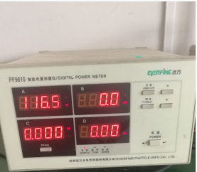
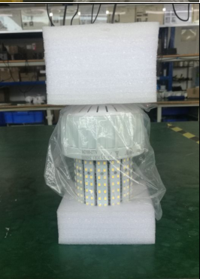
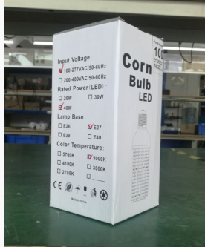
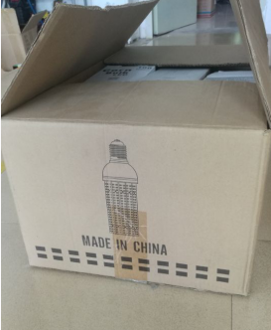
包装工序事项
1.运输过程不可堆积太多成品灯，防止灯珠磕碰损坏，洗板水不可直接擦拭灯珠
*
Notes:
对策：
1.每隔20分钟创造一个小高潮，帮助参与者放松，并再次集中参与者的注意力；
2.如果以讲授为主，连续讲授不要超过20分钟，哪怕学员表现出来的状态似乎不错；
3.授课过程中每隔20分钟进行一次要点总结，帮助参训者强化课程要点；
4.善于观察。授课过程中培训师要眼观六路，耳听八方，时刻留意现场的反应，一旦四分之一参训者表现出疲意，培训师要快速拿出对策，此时最好的方式是让大家稍事休息。

Slide 10
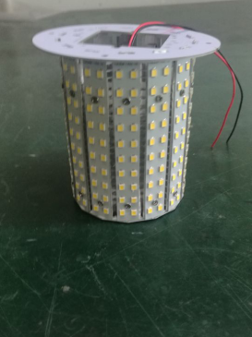
注意事项
1、打螺丝
在生产时螺丝必须打紧，当螺丝打滑，打歪，要及时的更换螺丝
2、焊接
灯头焊接须饱满，光滑。装灯头时需注意电源输入线不可外露。
焊接边板与底板连接处容易出现假焊，虚焊，漏焊现象，压铸倒花园灯风扇输出线焊接时需特别注意
3、组装、外观
出线不可卡，挡风扇。玉米灯
打好边板时需垂直，如发现倾
斜，须整理后方可焊接底板
*
Notes:
对策：
1.每隔20分钟创造一个小高潮，帮助参与者放松，并再次集中参与者的注意力；
2.如果以讲授为主，连续讲授不要超过20分钟，哪怕学员表现出来的状态似乎不错；
3.授课过程中每隔20分钟进行一次要点总结，帮助参训者强化课程要点；
4.善于观察。授课过程中培训师要眼观六路，耳听八方，时刻留意现场的反应，一旦四分之一参训者表现出疲意，培训师要快速拿出对策，此时最好的方式是让大家稍事休息。

Slide 11
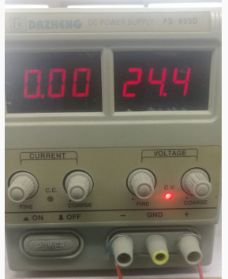
注意事项
1、PCB在测试时应注意电压段测试，
检查灯珠是否有损坏,如有损坏需更换
后方可组装生产,如果不清楚电压段的
情况下，可从低往高调，特殊电压测
试时应向拉长或主管询问，不可擅自
测试。
2、在调功率和测试电源时,应根据电源的类型用指定的电压测试,明纬电源220V,玉米灯花园灯110V，风扇,电源测试正负极不可接反，压铸倒花园灯需特别注意特殊电压,特殊电压测试时应向拉长或主管询问，不可擅自测试。
*
Notes:
对策：
1.每隔20分钟创造一个小高潮，帮助参与者放松，并再次集中参与者的注意力；
2.如果以讲授为主，连续讲授不要超过20分钟，哪怕学员表现出来的状态似乎不错；
3.授课过程中每隔20分钟进行一次要点总结，帮助参训者强化课程要点；
4.善于观察。授课过程中培训师要眼观六路，耳听八方，时刻留意现场的反应，一旦四分之一参训者表现出疲意，培训师要快速拿出对策，此时最好的方式是让大家稍事休息。

